Slide 1
Werelderfgoed
Koloniën van Weldadigheid Museum De Proefkolonie
Notes:
Fotograaf onbekend, beeldrecht nog aanvragen bij Prov. https://flic.kr/p/2mjzqW8

Slide 2
Doelen
Je leert wat Werelderfgoed is en waarom het belangrijk is Je maakt kennis met de Koloniën van Weldadigheid Je bereidt je voor op het bezoek aan het museum

Slide 3
Kijken
Je gaat een video kijken over het museumbezoek Waarom werden mensen naar de Koloniën van Weldadigheid gestuurd? Wat moesten ze daar doen? https://www.npostart.nl/WO_NTR_20029785 kijk tot 00:05:17

Slide 4
Bespreken
Beantwoord de vragen: Waarom werden mensen naar de Koloniën van Weldadigheid gestuurd? Wat moesten ze daar doen? Wat is bijzonder aan deze plek?

Slide 5
Zoeken
Kijk samen of in groepjes naar de volgende website: Unesco.nl/nl/werelderfgoedkaart of Unesco.nl/nl/dossier/werelderfgoed Welk werelderfgoed kende je al? Ben je er geweest? Zijn ze allemaal mooi? Of om een andere reden bijzonder?
Wie bepaalt wat erfgoed is? Kun jij dat ook?

Slide 6
Voorbereiden
Bespreek samen wat je verwacht te gaan zien in het museum Lees de brief voor scholen samen door: je ziet dan al een beetje hoe het museum eruitziet
Ben je al eens in een museum geweest? Wat kon je daar zien en doen? Hoe denk je dat Museum De Proefkolonie eruit ziet?

Slide 7
Voorbereiden
Museum De Proefkolonie is anders dan veel andere musea. Op de volgende dia’s zie je wat plaatjes. Er zijn ook dingen hetzelfde:
Rustig lopen en praten. Alleen dingen aanraken als de gids zegt dat het mag. Eten en drinken in de pauze, in een aparte ruimte.

Slide 8
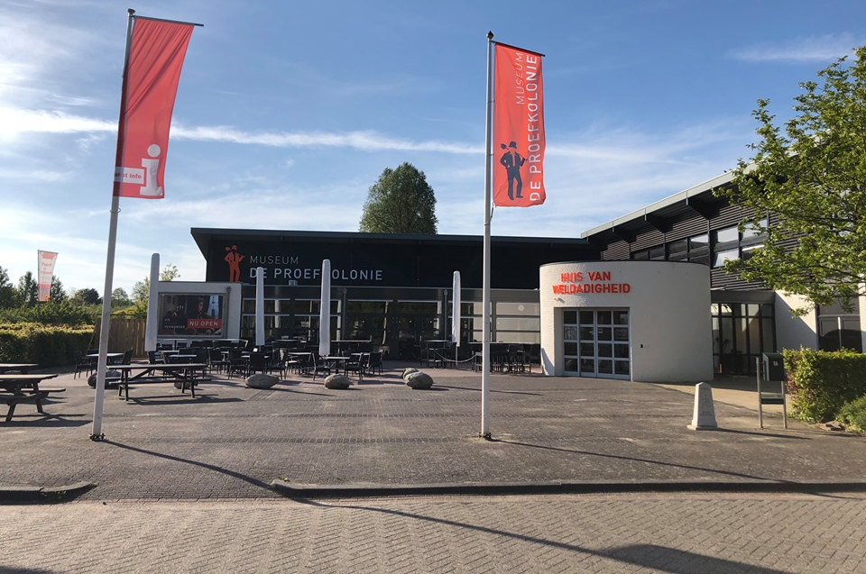
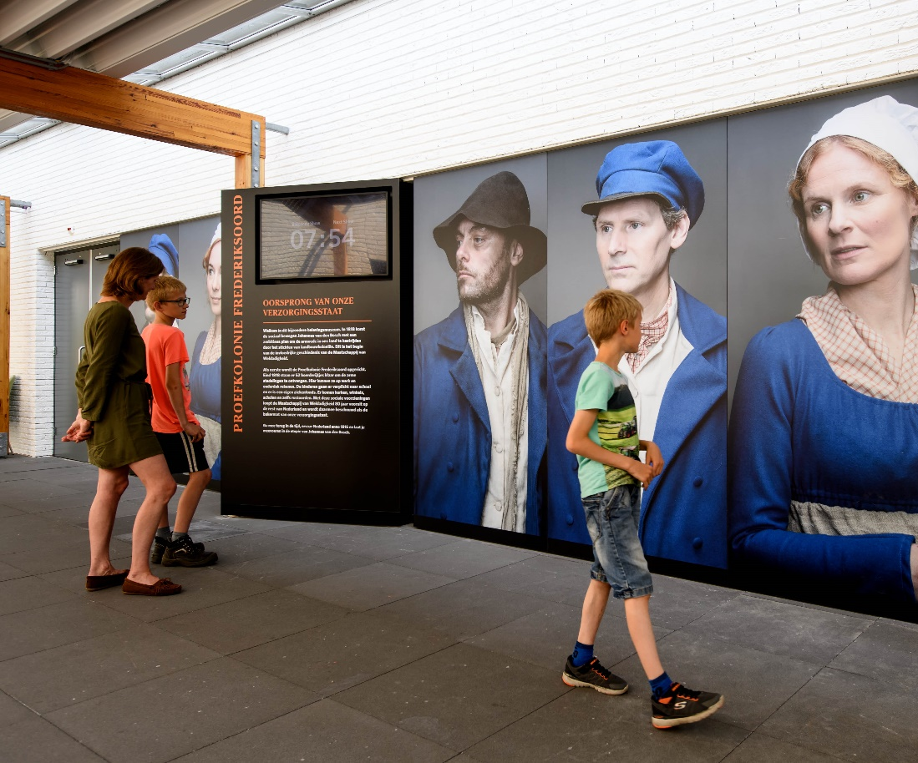
De ingang - kapstokken voor jas en tas - wc - gidsen zeggen waar je heen gaat
De hal - eventjes wachten voor je naar binnen kan - er is een klok waarop je dat kan zien - je hebt genoeg tijd om erin te gaan

Slide 9
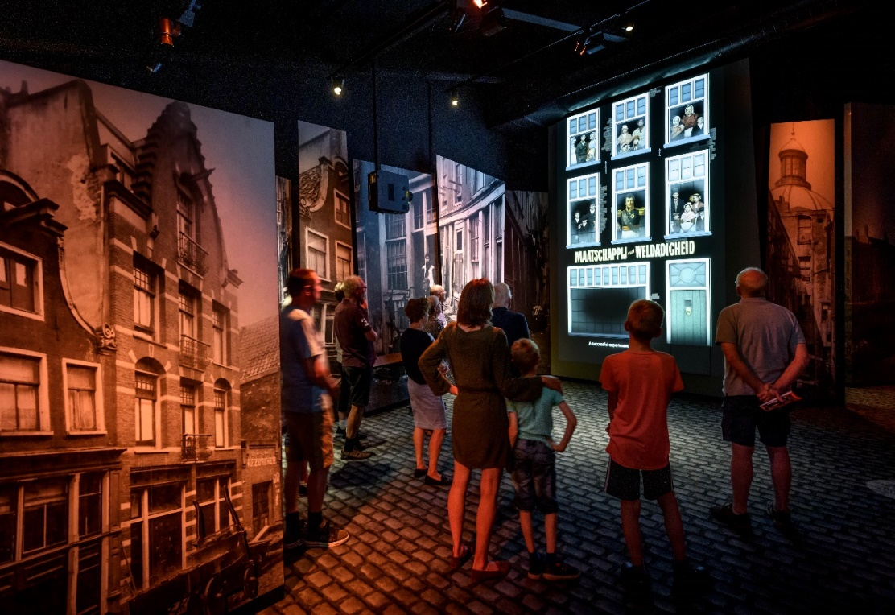
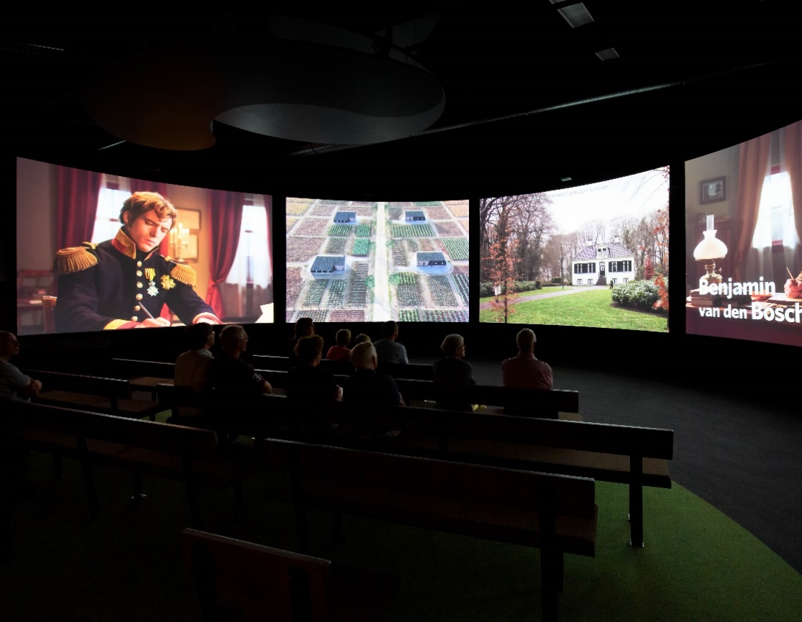
De achterbuurt - zoals het 200 jaar geleden was - geluiden, foto, film - ruiken (hoeft niet, mag wel) - deur naar volgende ruimte: automatisch
De tweede ruimte - lange, indrukwekkende film - je kunt erbij zitten - deur naar volgende ruimte: automatisch

Slide 10
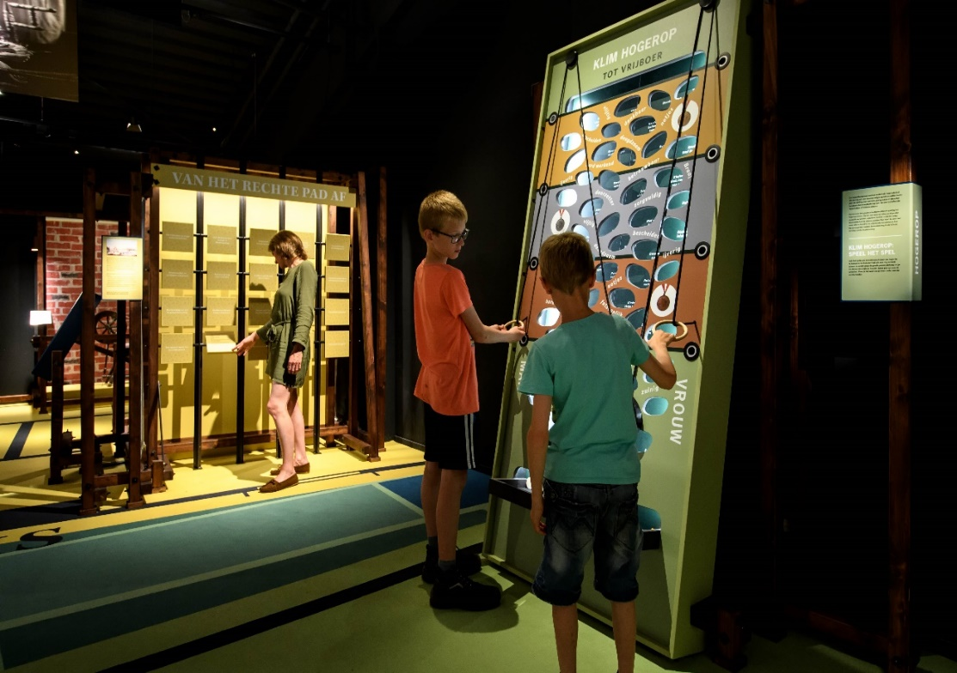
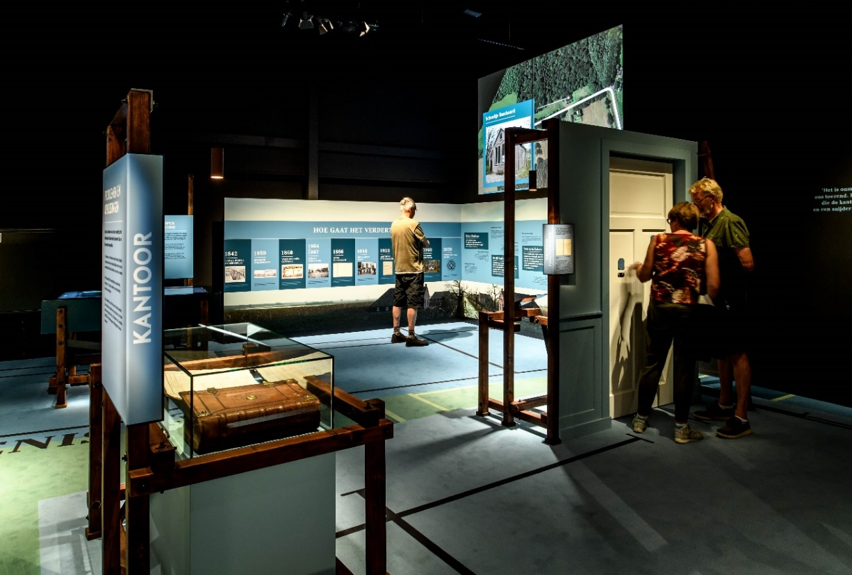
De derde ruimte: Kolonie - voorwerpen van vroeger - uitleg op borden - spellen voor kinderen - de gids vertelt wat voor activiteit je hier gaat doen

Slide 11
Deze les is gemaakt door Museum De Proefkolonie Proefkolonie.nl | facebook.com/museumdeproefkolonie Vragen of opmerkingen? info@proefkolonie.nl Beeldrecht: Provincie Drenthe | Programmabureau Koloniën van Weldadigheid

